Slide 1


УНИВЕРЗИТЕТ У НИШУ
ЕЛЕКТРОНСКИ ФАКУЛТЕТ
Анализа, оптимизација и доменска адаптација Whisper модела за аутоматско препознавање говора на српском језику
МАСТЕР РАД
Студијски програм: Вештачка интелигенција и машинско учење
Студент: Александар Јовановић · 2120 | Ментор: проф. др Јелена Николић
Ниш, октобар 2026. године

Slide 2
Проблем и мотивација
Тачност није једини услов за практично користан систем
Српски говор
Ограничени ресурси
Разлике у изговору, говорницима и условима снимања
Извршавање на процесору и рачунару са 8 GB RAM-а
Различита подешавања
Специфичан речник
Величина модела, квантизација, декодирање и сегменти
Пољопривредна терминологија и нови говорници
Мастер рад · Електронски факултет у Нишу

Slide 3
Циљ и истраживачка питања
ОСНОВНИ ЦИЉ
Анализа и оптимизација Whisper модела за српски говор, уз испитивање ефеката доменске адаптације.
Испитати разлике између оригиналне Whisper и Faster-Whisper имплементације.
Истражити како конфигурација и услови експеримената утичу на вредности WER-а, RTF-а и меморијску потрошњу.
Истражити како одабрати конфигурацију на основу више критеријума.
Истражити какав ефекат има адаптација на пољопривредни говор и новог говорника.
Мастер рад · Електронски факултет у Нишу

Slide 4
Оригинални доприноси рада
Креиран говорни скуп за евалуацију
40 снимака читаног српског говора · 3 говорника
Извршена систематска анализа оригиналне Whisper и Faster-Whisper имплементације
Величина модела, шум, квантизација, параметар beam size и примена VAD-а
Симулирана транскрипција у реалном времену
Утицај величине сегмента на латенцију, RTF и тачност
Избор повољне конфигурације на основу више критеријума
Вишекритеријумска оптимизација · Pareto анализа · осетљивост
Доменска адаптација за пољопривреду
800 снимака · fine-tuning · евалуација на новом говорнику
Мастер рад · Електронски факултет у Нишу

Slide 5
Организација истраживања
• Припрема аудио-скупова и референтних транскрипата
• Поређење оригиналне и оптимизоване имплементације
• Испитивање величине модела, шума и параметара
• Избор конфигурације и завршна провера
• Доменска адаптација на пољопривредни говор
Мастер рад · Електронски факултет у Нишу

Slide 6
Како ради препознавање говора и који су главни изазови?
Поједностављен ток обраде
ГОВОР
ОБРАДА
ЕНКОДЕР
ДЕКОДЕР
Аудио-запис
Лог-Mel спектрограм
Акустичке представе
Текстуални токени
Категорија изазова | Специфични фактори / Елементи
Говорник и изговор | Акценат, темпо, паузе
Услови снимања | Шум, микрофон, просторија
Тачност препознавања | Грешке у транскрипцији
Ефикасност извршавања | Време обраде и меморија
Мастер рад · Електронски факултет у Нишу

Slide 7
Од звучног сигнала до спектрограма
• Улазни сигнал: 16 kHz
• Краткотрајна Фуријеова трансформација (STFT)
• Мел-филтерска банка и логаритамска трансформација
• Лог-Мел спектрограм као улаз у енкодер
Мастер рад · Електронски факултет у Нишу

Slide 8
Whisper и Faster-Whisper
Вишејезички модел који користи трансформер архитектуру са енкодер-декодер структуром за обраду говора.
Whisper
Faster-Whisper
PyTorch · оригинална имплементација
CTranslate2 · оптимизоване операције и INT8
Оптимизација модела обухвата примену квантизације (прелазак са FP32 на INT8), прилагођавање хардверу (CPU / GPU), као и ефикасније управљање меморијом уз коришћење оптимизованих операција.
Питање: колика је добит у брзини и меморији уз очување тачности?
Мастер рад · Електронски факултет у Нишу

Slide 9
Архитектура модела Whisper
• Енкодер анализира акустичке карактеристике и контекст
• Декодер постепено генерише текстуалне токене
• Механизам пажње повезује аудио и текстуалне представе
• Вишејезички модел: подржава и српски језик
Мастер рад · Електронски факултет у Нишу

Slide 10
Метрике: шта значе резултати?
WER ↓
RTF ↓
Стопа грешке на нивоу речи: замене + изостављања + уметања
Време обраде / трајање снимка; испод 1 значи брже од трајања звука
RSS ↓
Кашњење ↓
Максимална измерена физичка меморија процеса
Важно за сегментну обраду и приказ првих резултата
Мастер рад · Електронски факултет у Нишу

Slide 11
Експериментално окружење
Рачунар
Главни скуп
AMD Ryzen 5 5600H
8 GB RAM · Windows · CPU
40 снимака · 3 говорника
4 групе трајања
Додатни скупови
Доменски скуп
FLEURS, шум, VAD и сегментна обрада
800 снимака пољопривредног говора
Мастер рад · Електронски факултет у Нишу

Slide 12
Главни скуп: структура снимака
• 40 снимака читаног српског говора · 3 говорника
• Кратки: 10 снимака · просечно 6,96 s
• Средњи: 15 снимака · просечно 15,35 s
• Дуги: 10 снимака · просечно 31,83 s
• Веома дуги: 5 снимака · просечно 71,66 s
Мастер рад · Електронски факултет у Нишу

Slide 13
Поступак експерименталне анализе
• Исти снимак и референтни текст за упоредиве конфигурације.
• Контролисана промена испитиваног параметра.
• Нормализација текста, уједначавање ћирилице и латинице и израчунавање WER-а.
• Мерење времена, RTF-а и максималног RSS-а.
Мастер рад · Електронски факултет у Нишу

Slide 14
Додатни скупови и сврха
• Шум: 10 снимака, три врсте шума и седам SNR нивоа
• FLEURS: 30 српских и 30 енглеских снимака
• VAD: 5 српских и 5 синтетичких енглеских снимака
• Сегментна обрада: 5 најдужих снимака
• Пољопривреда: 800 снимака за адаптацију
Мастер рад · Електронски факултет у Нишу

Slide 15
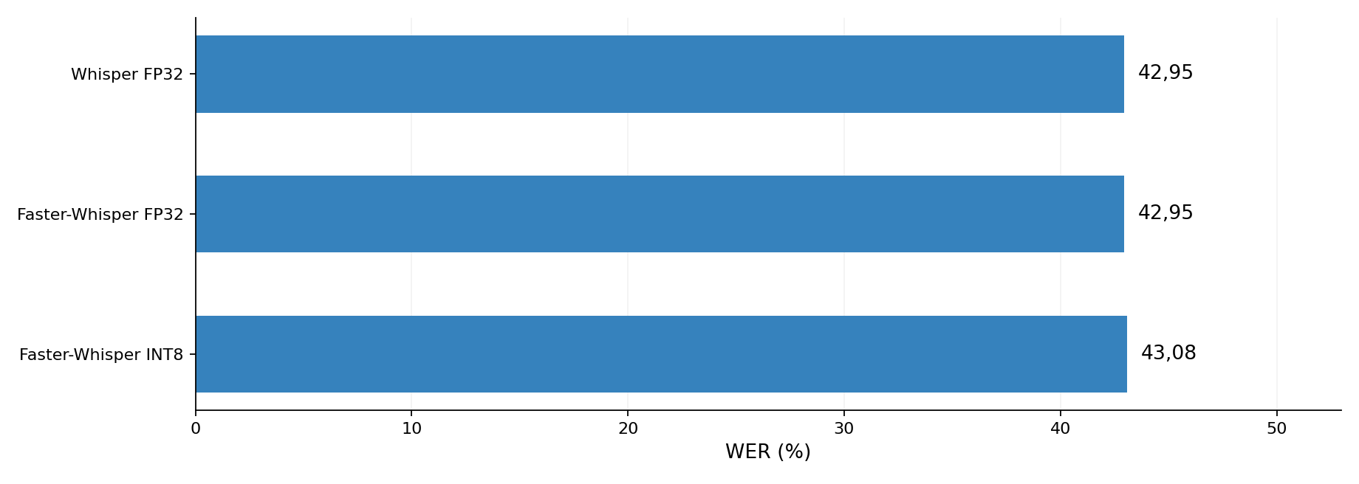
Основно поређење: тачност
Base · 40 снимака · просечан WER
Код INT8 варијанте WER је већи за само 0,13 процентних поена.
Мастер рад · Електронски факултет у Нишу

Slide 16
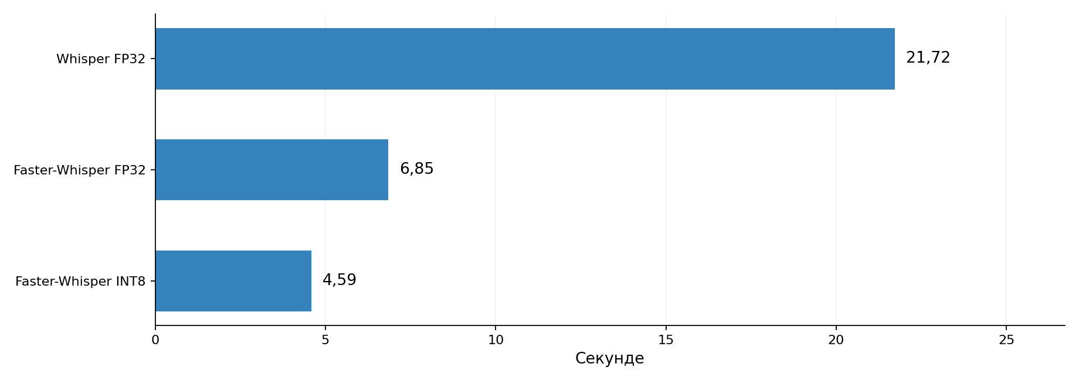
Основно поређење: време обраде
Просечно време по снимку · мање је боље
Faster-Whisper INT8: приближно 4,73 пута бржи.
Мастер рад · Електронски факултет у Нишу

Slide 17
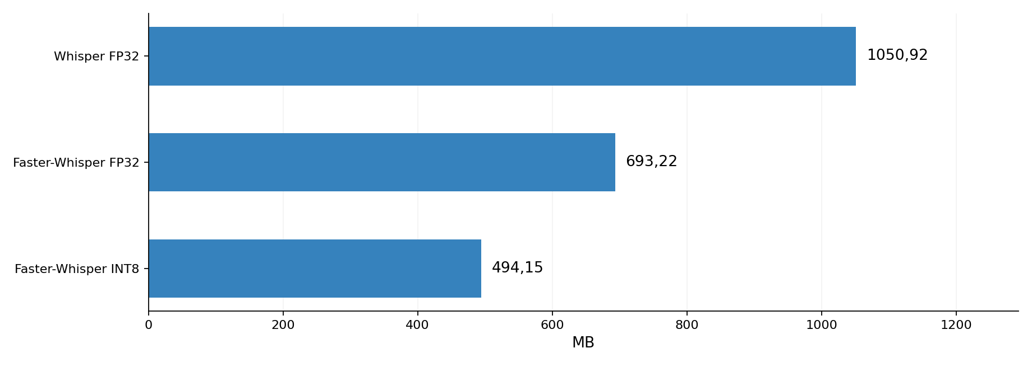
Основно поређење: меморија
Максимални RSS · независни процеси
Faster-Whisper FP32: ≈34% мања максимална вредност RSS-а
Faster-Whisper INT8: ≈53% мања максимална вредност RSS-а у односу на Whisper FP32
Мастер рад · Електронски факултет у Нишу

Slide 18
Утицај трајања и говорника
• Faster-Whisper INT8 има најнижи RTF у све четири групе трајања
• RTF за кратке снимке: 0,240; средње: 0,154
• RTF за дуге снимке: 0,187; веома дуге: 0,206
• Разлике у WER-у између говорника су изражене
• Закључак: просечан WER не описује све услове снимања
Мастер рад · Електронски факултет у Нишу

Slide 19
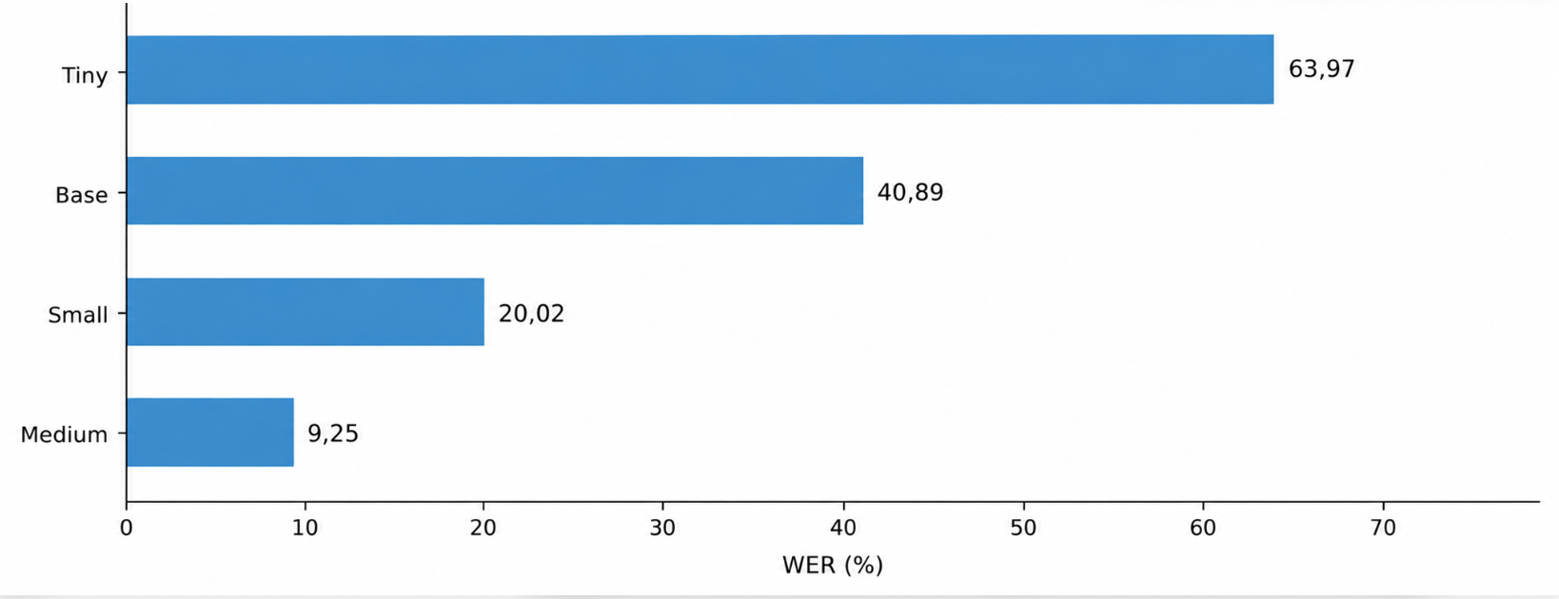
Величина модела: тачност
20 снимака · Faster-Whisper INT8
Base → Small: WER је смањен за 20,87 процентних поена.
Small → Medium: WER је смањен за додатних 10,77 процентних поена.
Мастер рад · Електронски факултет у Нишу

Slide 20
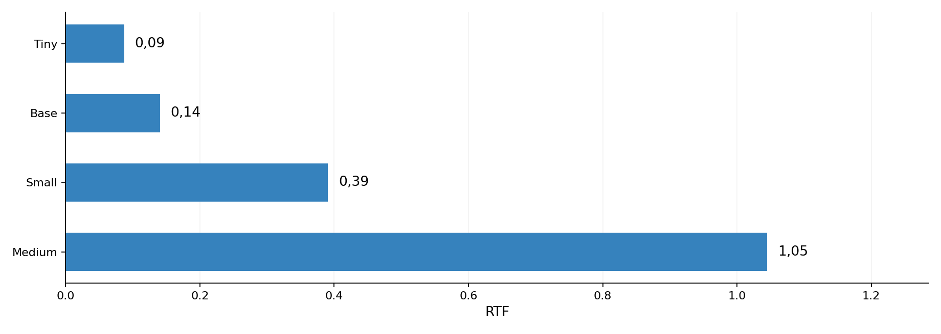
Величина модела: брзина
Цена повећања модела
Са повећањем величине модела расту време обраде и RTF.
RTF Medium модела је ≈2,7× већи него код Small модела.
Мастер рад · Електронски факултет у Нишу

Slide 21
Поставка експеримента са шумом — Faster-Whisper Small INT8
• 10 чистих снимака
• Бели, розе и шум пољопривредне механизације
• SNR: 20, 10, 5, 0, −5, −10 и −15 dB
• Укупно 220 транскрипција: 10 чистих + 210 зашумљених
• Смањење SNR-а означава све јачи шум у односу на говор
Мастер рад · Електронски факултет у Нишу

Slide 22
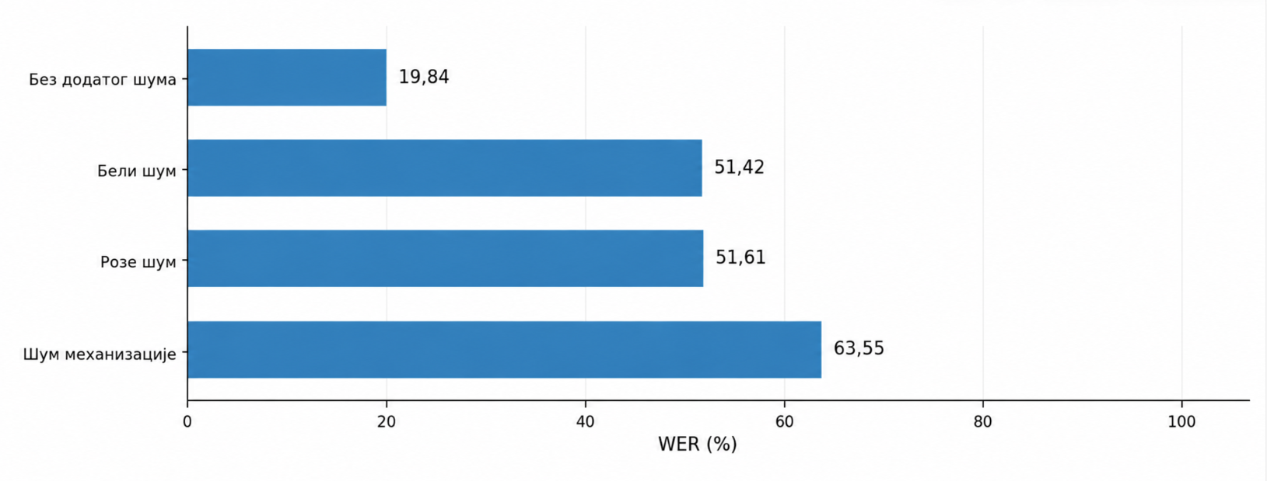
Шум: шта се дешава са тачношћу?
10 снимака · три врсте шума · SNR = 0 dB
Мастер рад · Електронски факултет у Нишу

Slide 23
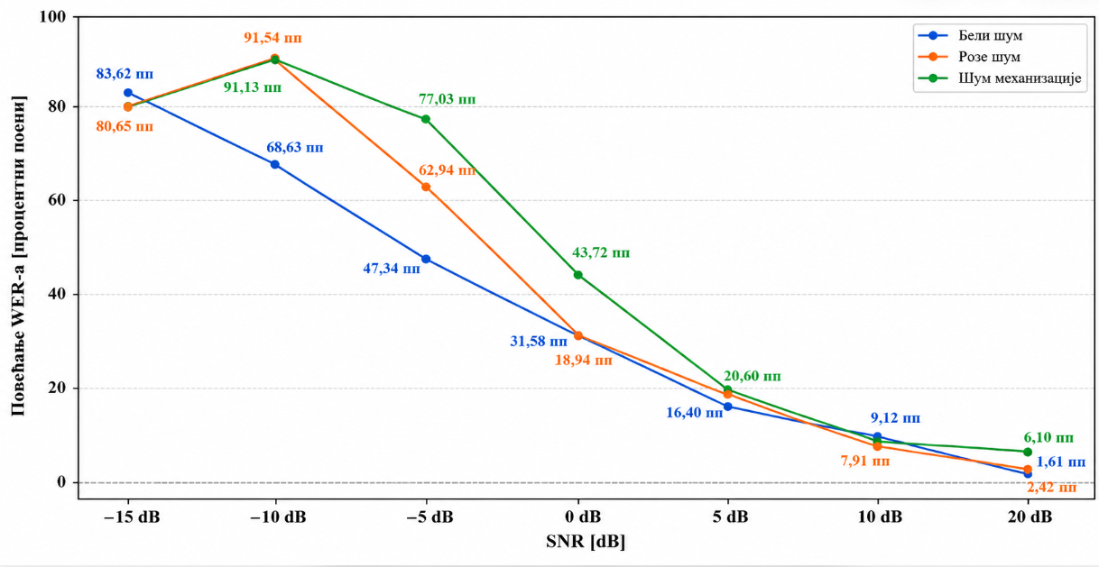
Шум: шта се дешава са тачношћу?
Деградација тачности у односу на сигнал без шума
Мастер рад · Електронски факултет у Нишу

Slide 24
Поређење српског и енглеског
• FLEURS · по 30 снимака за оба језика
• Faster-Whisper Base INT8
• Просечан WER: енглески 9,97%; српски 57,46%
• Корпусни WER: енглески 9,85%; српски 55,99%
• Разлика важи за испитивани подскуп, не за језике уопште
Мастер рад · Електронски факултет у Нишу

Slide 25
Параметар beam size
• Декодер разматра више кандидата за наредни токен
• Већи број кандидата може повећати време обраде
• У експерименту са 15 снимака најнижи просечан WER остварен је за beam size = 5
• Избор је компромис између тачности и брзине
Мастер рад · Електронски факултет у Нишу

Slide 26
Квантизација и VAD
Шта је корисно у пракси?
INT8
VAD
Смањује време извршавања и меморијску захтевност уз мали губитак тачности у испитиваним условима.
Издваја говорне делове; ефекат зависи од присуства тишине и структуре снимка.
Мастер рад · Електронски факултет у Нишу

Slide 27
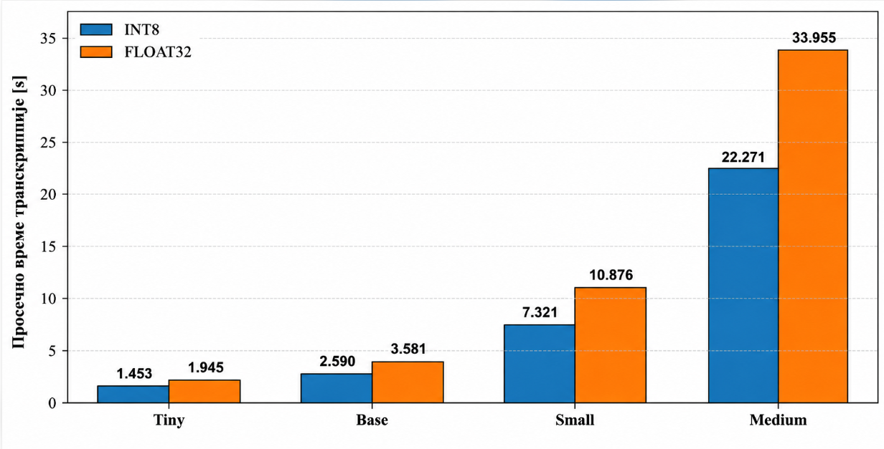
Утицај INT8 квантизације на брзину
40 снимака · 4 модела × 2 типа рачунске прецизности · 320 транскрипција
INT8 доноси убрзање код свих величина модела,
а највећи добитак остварен је код Medium модела.
Мастер рад · Електронски факултет у Нишу

Slide 28
Детекција говорне активности
• VAD препознаје делове сигнала који садрже говор
• Периоди тишине могу се прескочити пре транскрипције
• Тестирани су снимци са паузама на српском и енглеском
Мастер рад · Електронски факултет у Нишу

Slide 29
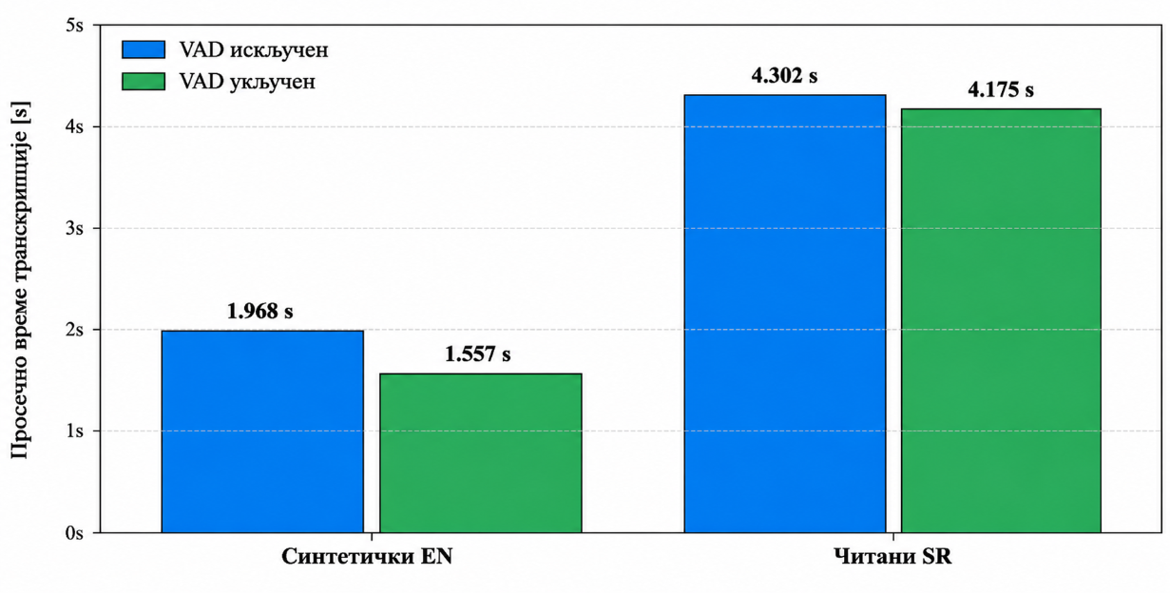
Детекција говорне активности
Ефекат VAD-а на време зависи од структуре аудио-сигнала и количине периода без говора.
Мастер рад · Електронски факултет у Нишу

Slide 30
Сегментна обрада говора
Симулација постепеног пристизања звука, не директан микрофонски пренос
Испитани кораци
Главни компромис
2, 5 и 10 секунди
Преклапање и пренос контекста
Краћи сегмент: ранији резултат
Дужи контекст: често боља тачност
Мастер рад · Електронски факултет у Нишу

Slide 31
Сегментна обрада: поставка
• Симулација постепеног пристизања аудио-сигнала
• Пет најдужих снимака; кораци од 2, 5 и 10 секунди
• Анализирани су кашњење, WER и RTF
• Испитани су акустичко преклапање и пренос текстуалног контекста
• Није реч о стварном микрофонском преносу
Мастер рад · Електронски факултет у Нишу

Slide 32
Резултати сегментне обраде
Начин обраде / Корак | Корпусни WER [%] | RTF | TTFR [s]
Цео снимак | 44,49% | — | —
Корак 2 s + преклапање | 65,35% | 0,503 | 2,894 s
Корак 5 s + преклапање | 64,46% | 0,343 | 6,659 s
Корак 10 s + преклапање | 61,53% | 0,261 | 12,251 s
Обрада целог снимка одједном остварује значајно бољу тачност у односу на остале конфигурације.
Корак од 10 секунди остварује најнижи WER и RTF међу приказаним сегментним конфигурацијама, али има највеће кашњење до првог резултата.
Краћи кораци омогућавају значајно брже добијање првог резултата, али по цену већег броја грешака у транскрипцији.
Иако је најнижи WER међу приказаним сегментним конфигурацијама остварен при кораку од 10 секунди, вишекритеријумском анализом свих 12 режима изабран је корак од 5 секунди, уз акустичко преклапање и текстуални контекст.
Мастер рад · Електронски факултет у Нишу

Slide 33


Вишекритеријумски избор
Истовремено се вреднују WER, RTF и меморија
Тачност
Брзина
Меморија
Нижи WER
Нижи RTF
Нижи RSS
Нормализација → пондерисани скор → Парето анализа → провера осетљивости
Мастер рад · Електронски факултет у Нишу

Slide 34
Како је изабрана конфигурација?
• Осам Faster-Whisper конфигурација: четири величине × два формата
• Критеријуми: WER, RTF и максимални RSS
• Нормализација омогућава поређење различитих јединица
• Парето анализа открива недоминиране конфигурације
• Анализа осетљивости проверава промене пондера
Мастер рад · Електронски факултет у Нишу

Slide 35
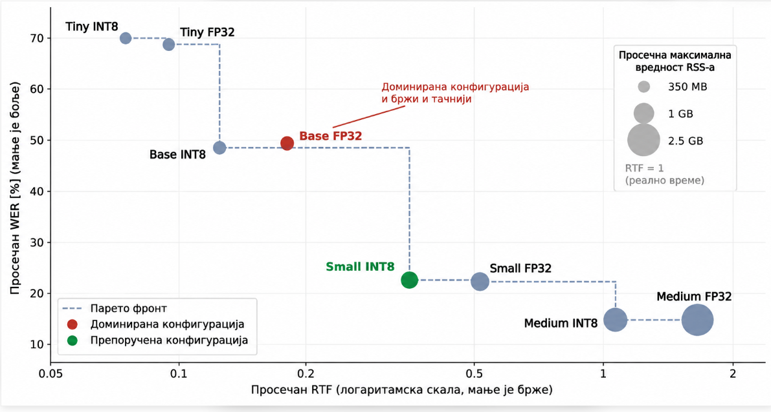
Резултат Парето анализе
Конфигурација је доминирана ако постоји друга конфигурација која није лошија ни по једном критеријуму, а боља је бар по једном.
Парето анализа обухвата WER, RTF и меморијску захтевност, док график приказује само WER и RTF; величина тачке представља просечну максималну вредност RSS-а.
Мастер рад · Електронски факултет у Нишу

Slide 36
Изабрана конфигурација
Faster-Whisper Small INT8
22,43%
0,351
853,59 MB
Просечан WER
Просечан RTF
Просечан максимални RSS
Укупан скор: 0,8289 · прво место у три сценарија пондерисања.
Мастер рад · Електронски факултет у Нишу

Slide 37
Завршни профил: компромис
• Faster-Whisper Small INT8
• Просечан WER 22,43% · просечан RTF 0,351 у изборном експерименту
• Корак обраде 5 s · акустичко преклапање 1 s
• Пренос претходног текстуалног контекста
• Погодност профила процењена завршном валидацијом
Мастер рад · Електронски факултет у Нишу

Slide 38
Резултати евалуације
Скуп / начин обраде | Корпусни WER [%] | Просечан RTF
FLEURS 30 — сегментно | 49,21% | 1,125
FLEURS 30 — цео снимак | 49,05% | 0,886
Главни скуп 40 — сегментно | 34,37% | 1,358
Главни скуп 40 — цео снимак | 23,23% | 0,434
Валидација је спроведена на укупно 70 снимака
Сегментна обрада омогућава постепено добијање резултата, али повећава грешку и време обраде у односу на транскрипцију целих снимака. Вредности RTF-а веће од 1 (1,125 и 1,358) показују да испитивани профил није постигао стабилан рад у реалном времену на коришћеном процесору.
Мастер рад · Електронски факултет у Нишу

Slide 39
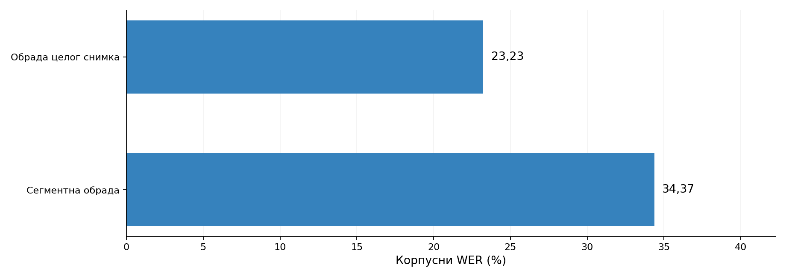
Завршна провера: цело или сегментно?
40 снимака · изабрани интегрисани профил
Интегрисани профил омогућава симулирану сегментну транскрипцију, али у односу на обраду целих снимака повећава WER и RTF. Пошто је RTF сегментне обраде већи од 1, обрада је спорија од пристизања звука. Због тога на испитиваном CPU окружењу није остварен стабилан рад у реалном времену.
Мастер рад · Електронски факултет у Нишу

Slide 40
Доменска адаптација: пољопривреда
Whisper Small · 800 снимака
675 снимака
75 снимака
50 снимака
Обучавање
Валидација
Тестирање: нови говорник
Whisper Small модел је доменски адаптиран на 675 снимака пољопривредног говора на српском кроз 5 епоха, а изабран је најбољи checkpoint (након 3. епохе) и евалуиран на 50 снимака новог говорника, који није био обухваћен скупом за обучавање.
Циљ: боље препознавање стручних речи и провера преноса на невиђеног говорника.
Мастер рад · Електронски факултет у Нишу

Slide 41
Доменски скуп: подела података
• Укупно 800 пољопривредних аудио-записа
• 675 снимака за обучавање
• 75 снимака за валидацију
• 50 снимака за тестирање
• Тест говорник није био присутан у подацима за обучавање
Мастер рад · Електронски факултет у Нишу

Slide 42
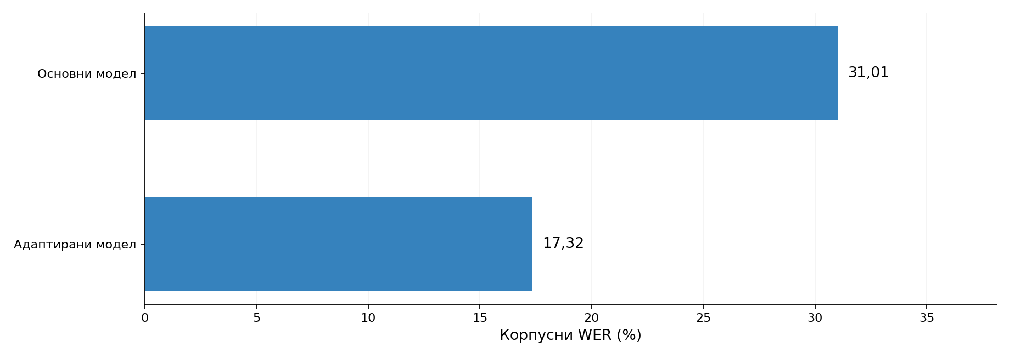
Доменска адаптација: главни резултат
50 тест снимака · говорник није био у скупу за обуку
Побољшање: 13,69 процентних поена · 44,15% релативно мање грешака.
Мастер рад · Електронски факултет у Нишу

Slide 43
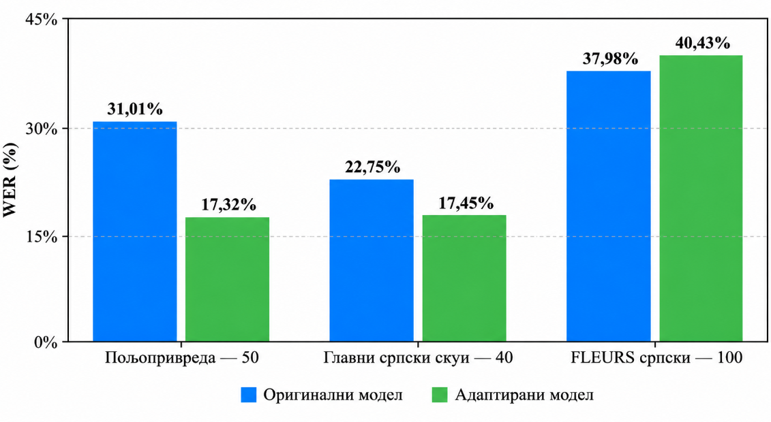
Генерализација модела након доменске адаптације
Адаптирани модел остварио је бољи WER на пољопривредном и главном скупу српског говора, док је на FLEURS скупу забележено благо погоршање.
Резултати показују да доменска адаптација може побољшати тачност, али не гарантује боље перформансе на свим говорним скуповима.
Мастер рад · Електронски факултет у Нишу

Slide 44
Примери побољшања транскрипције након адаптације
Снимак | Оригинални модел | Адаптирани модел | Зашто је важно?
777 | „struktur u zemljišta“ | „strukturu zemljišta“ | Исправљена граматика / падеж
777 | „prestajua važan izbor“ | „predstavlja važan izbor“ | Препозната права реч уместо грешке
760 | „transporto je posad“ | „transportuje posadi“ | Тачно препознат глагол и гласовне промене
760 | „zalije u čvrsti“ | „zalije učvrsti“ | Тачно спојене/раздвојене речи из контекста
Оригинални Whisper модел је чешће правио фонетске и граматичке грешке у специфичним фразама, док адаптирани модел значајно боље препознаје прави контекст и тачне облике речи.
Мастер рад · Електронски факултет у Нишу

Slide 45
Шта показује адаптација?
• На тесту са новим говорником: WER 31,01% → 17,32%
• Апсолутно смањење: 13,69 процентних поена
• Проверава се и доменска терминологија
• Резултат је везан за испитивани скуп и услове
• Потребна је даља провера на ширем броју говорника
Мастер рад · Електронски факултет у Нишу

Slide 46
Ограничења и будући рад
• Релативно мали скупови и ограничен број говорника.
• Резултати брзине и меморије односе се на коришћено CPU окружење.
• Сегментна обрада је симулирана, без директног улаза са микрофона.
• Даље: више спонтаног говора, говорника, домена и хардверских платформи.
Мастер рад · Електронски факултет у Нишу

Slide 47
Закључак
Три кључне поруке
01 · Ефикасност
Faster-Whisper знатно убрзава извршавање и смањује меморијске захтеве.
02 · Избор
Small INT8 пружа најповољнији испитани компромис више критеријума.
03 · Адаптација
Додатно обучавање побољшава препознавање пољопривредног говора новог говорника.
Мастер рад · Електронски факултет у Нишу

Slide 48
Хвала на пажњи!
Питања и дискусија
Александар Јовановић
Студијски програм: Вештачка интелигенција и машинско учење
Електронски факултет · Универзитет у Нишу

